Slide 1









Формування комунікативної особистості дошкільників шляхом використання інноваційних методик.
Леся Курбат
консультант КУ “ЦПРПП”
Степанківської сільської ради

Slide 2

Зміст:
  Ознайомлення з перспективним педагогічним досвідом у контексті формування художньо-мовленнєвої діяльності дітей дошкільного віку
  Ознайомлення з технологіями:
технологія «Літературний проєкт»
технологія фокусного навчання
технологія ОЗОН

Slide 3
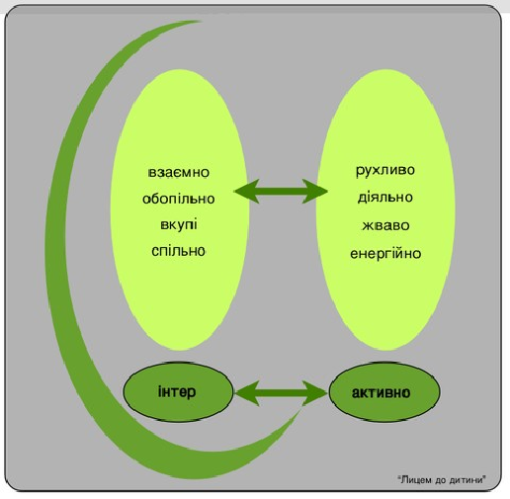
«Інноваційні технології» – це технології навчання, які дають можливість та сприяють дітям спільно, взаємно, обопільно та вкупі, жваво, енергійно й рухливо займатися під час освітнього процесу.

Slide 4




Чому інноваційні методи навчання успішні з дітьми дошкільного віку?

Slide 5

Комбінації взаємозв'язку мовленнєвої діяльності з іншими видами художньої творчості
можуть бути різноманітними:
мовленнєвотворча і музична діяльність (добір музичного твору до своєї казки, музичні асоціації з сюжетом, вербалізований рухливий образ)
словесна творчість і образотворча діяльність (діти малюють і складають розповіді до власних малюнків)
театралізована та мовленнєвотворча діяльність (сюжетоскладання, складання сценаріїв, дитячий фольклор, ігрові діалоги-імпровізації)
образотворча й театралізовано-мовленнєва (створення декорацій, атрибутів, костюмів, що ілюструють вигаданий дітьми сюжет, відбиття вражень від вистави у власних малюнках з наступним коментарем у вигляді зв'язного висловлювання)

Slide 6
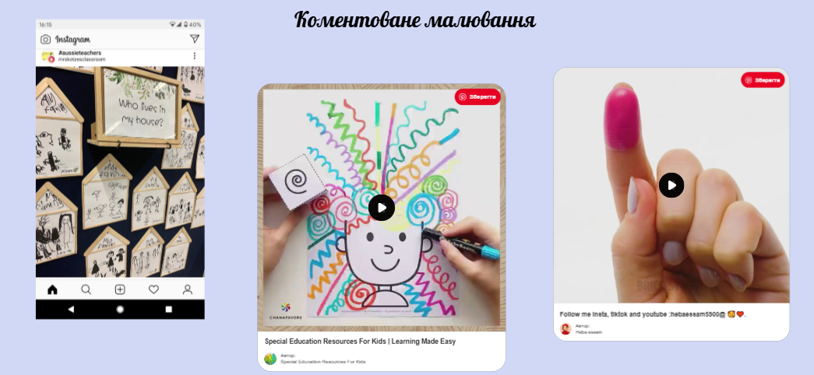

Slide 7
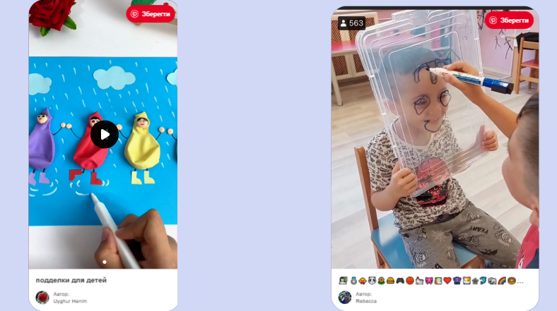
Коментоване малювання

Slide 8
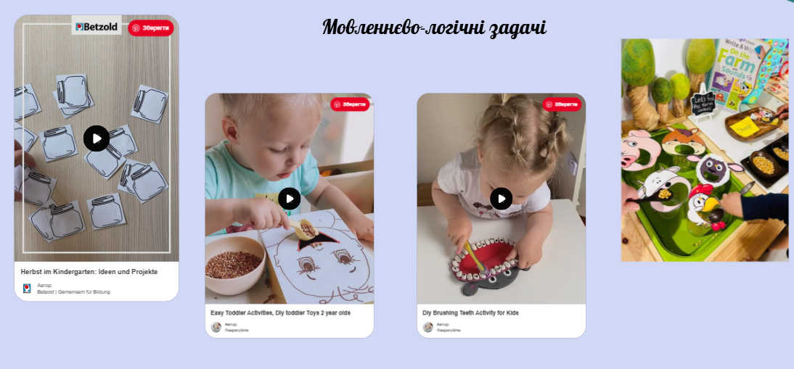

Slide 9
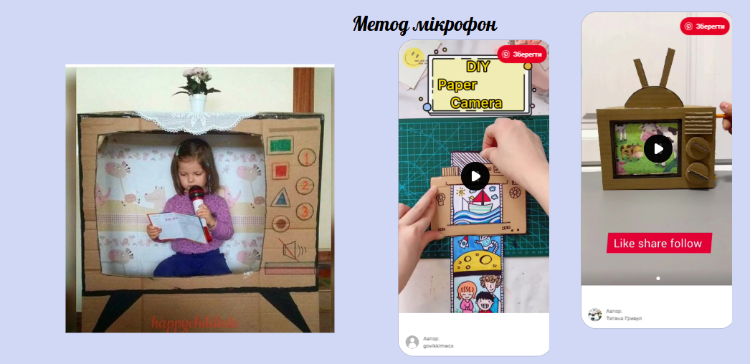

Slide 10
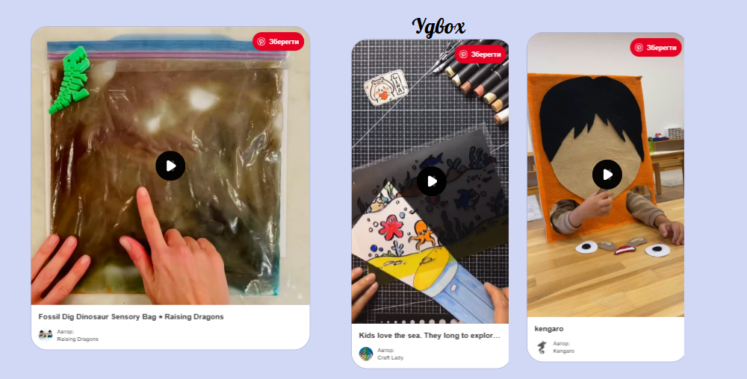

Slide 11

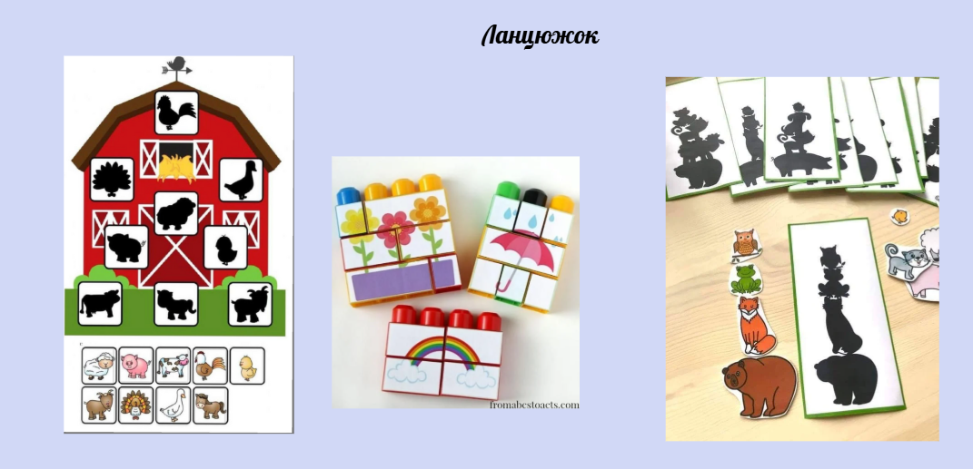

Slide 12
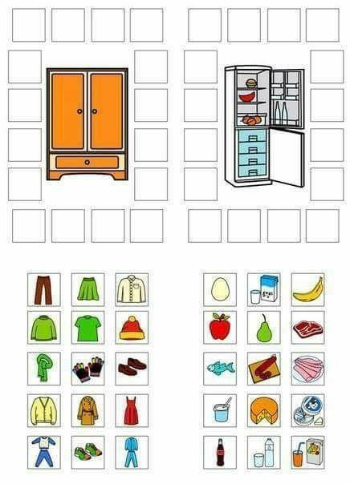
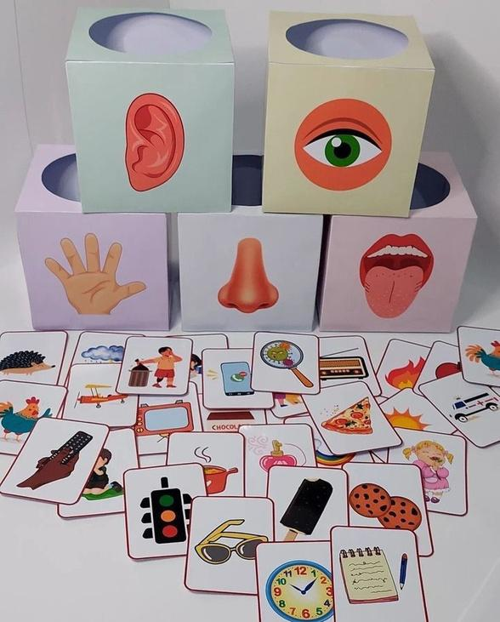
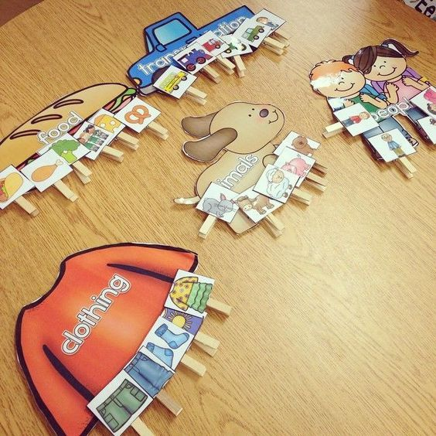
Асоціативний кущ

Slide 13
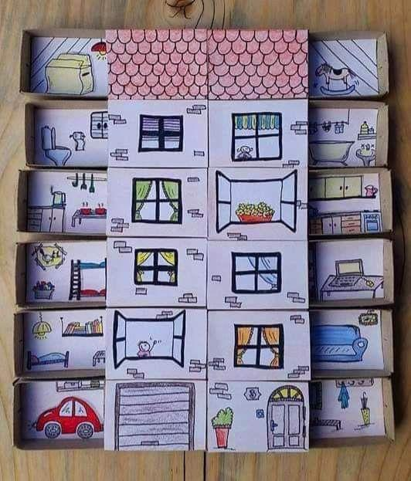
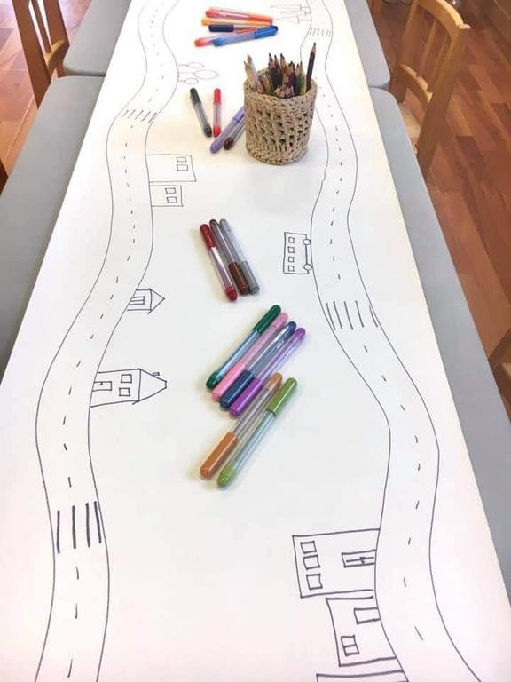
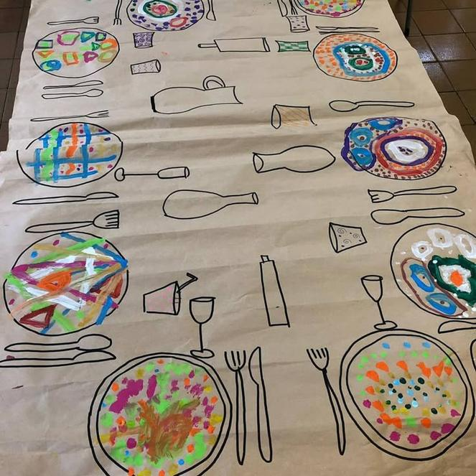
Синтез думок

Slide 14
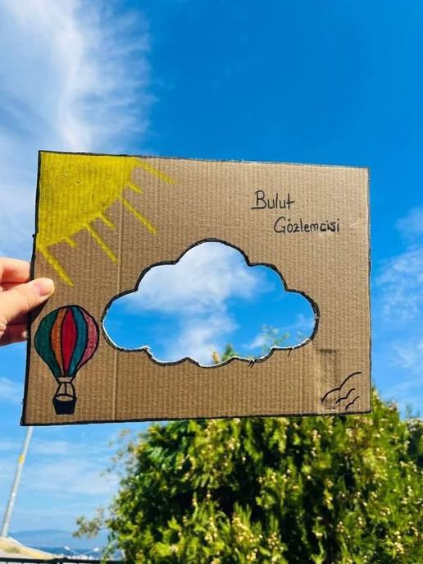
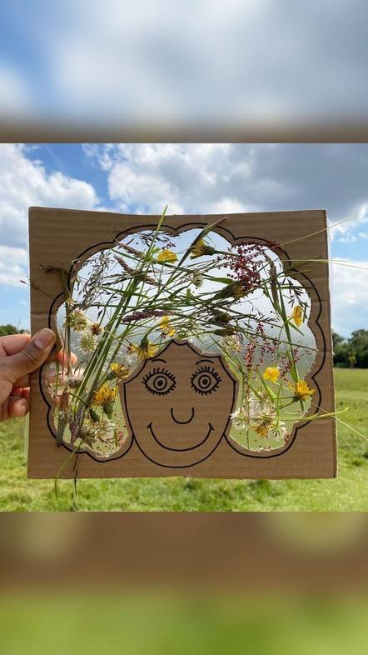
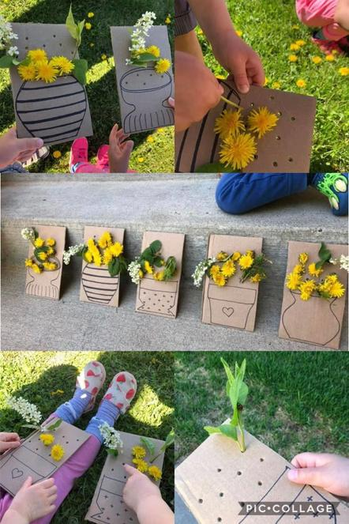
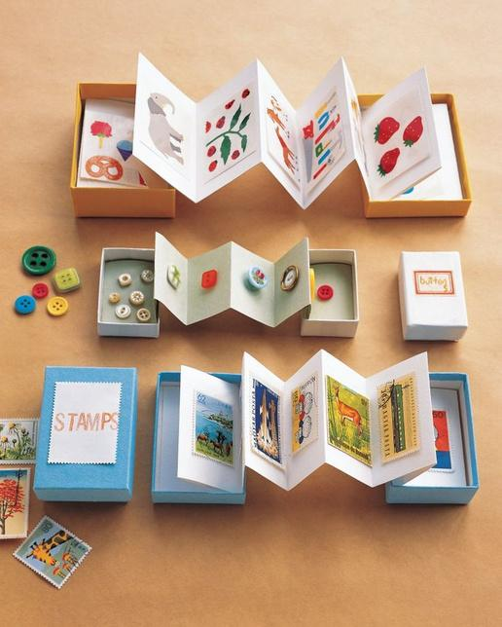
Метод «Фантазери»

Slide 15
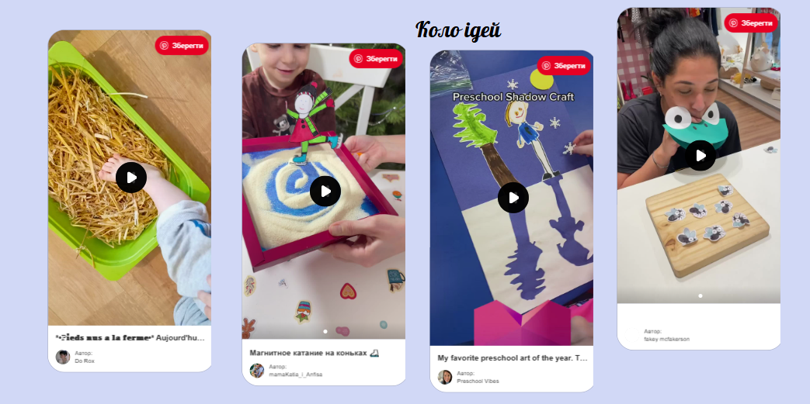

Slide 16
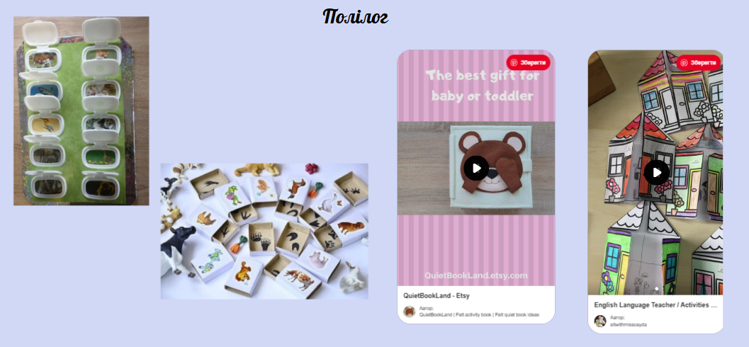

Slide 17



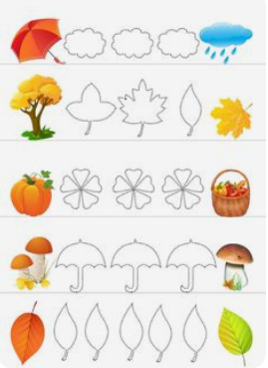

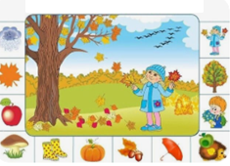
Літературний проєкт у дитячому садку: як спланувати та провести
Оберіть літературний твір
Читайте й осмислюйте
Передбачення
Прогнозування за ілюстрацією
Упереджене читання
Сплануйте діяльність
Організуйте творчу справу

Slide 18
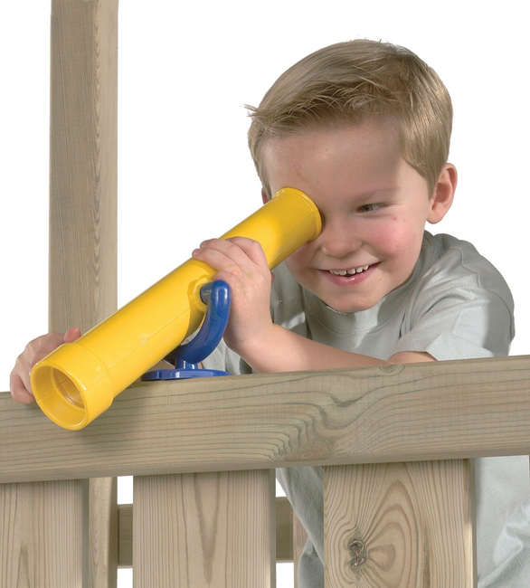
Технологія фокусного навчання
Найефективніший спосіб навчання - активне навчання, тобто включення дитини в процес діяння
Пріорітети в організації ОП:
  досвід самоорганізації перед організованим навчанням;
  прийняття помилки як обов’язкової складової процесу пізнання в цілому, природного елементу людського життя передбачає вміння аналізувати свої власні помилки, усвідомлювати їх причини та знаходити способи їх виправлення;
  ключова їдея має бути осмислена самим педагогом як відповідь на запитання самому собі: “Що саме, яку життєво необхідну інформацію (переконання, настанову) я хочу, щоб діти винесли з цього заняття або іншого виду активності?”

Slide 19
Ідеї технології фокусного навчання
  Технологія грунтується на роботі з текстом (у широкому розумінні цього слова)
  Висхідне положення зумовлюється розумінням того, що знання має “працювати” на певну ідею, слугувати їй
  Фокус уваги на елементі дійсності має спрямовуватися на засвоєння дітьми базових соціальних правил
  Технологія дозволяє на один і той самий текст поглянути з різних боків
  Фокус уваги дітей забеспечує гостоту й повноту сприймання
  Для привласнення отриманого звання воно має бути прожитим

Slide 20
Алгоритм забезпечення фокусу уваги:
  Визначення ключового поняття, формулювання ідеї
  Термінологічний аналіз ключового поняття, створення асоціативного ряду
  Презентація ідеї на матеріала тексту (читання-розглядання-спостереження з подальшим обговоренням)
  Організація проживання нового знання в різних видах активності

Slide 21
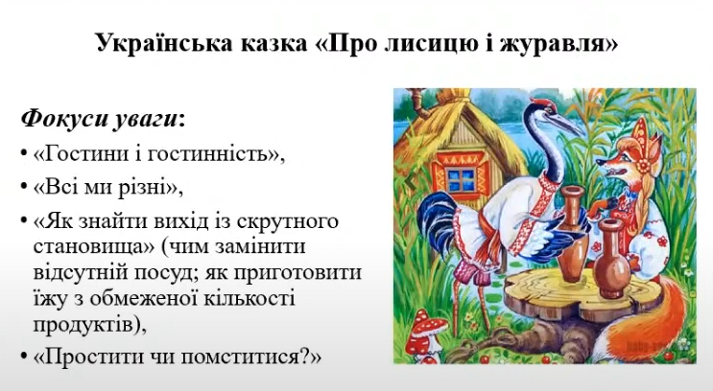
Українська казка “Про лисицю і журавля”
Фокус уваги:
  “Гостини і гостинність”
  “Всі ми різні”
  “Як знайти вихід із скрутного становища” (чим замінити відсутній посуд; як приготувати їжу з обмеженої кількості продуктів)
  “Простити чи помститися?”

Slide 22
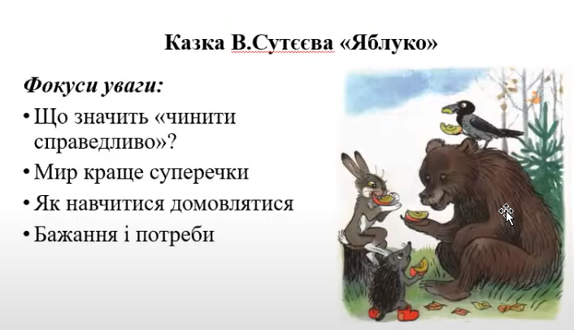
Казка В. Суттєва “Яблуко”
Фокус уваги:
  Що значить “чинити справедливо?”
  Мир краще суперечки
  Як начитися домовлятися
  Бажання і потреби

Slide 23
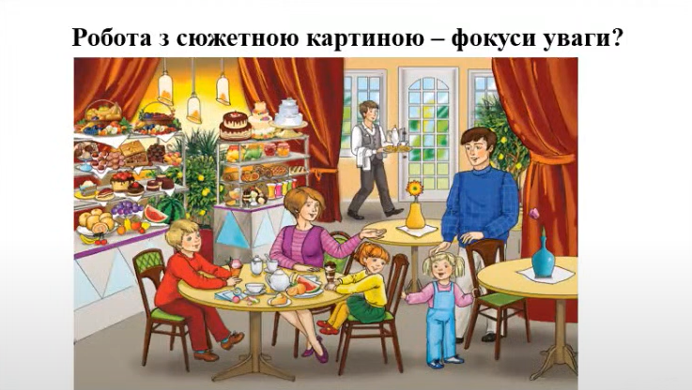
Робота з сюжетною картиною
Фокус уваги:
  Святкування дня народження
  Зустрічі з друзями
  Корисне - шкідливе
  Культурне спілкування

Slide 24
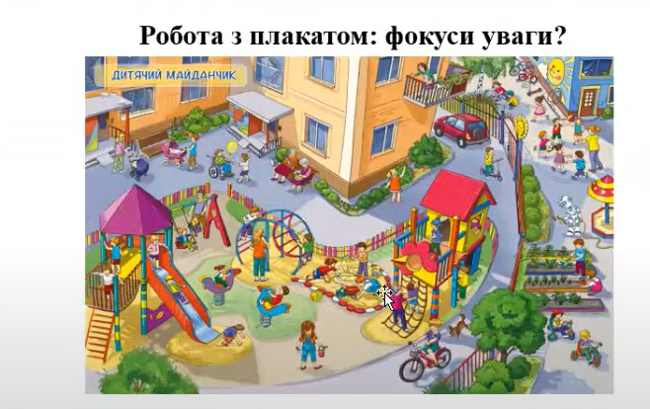
Робота з плакатом
Фокус уваги:
  Дорослі і діти у дворі та на вулиці
  Ігри та іграшки
  Безпека гри
  Поряд і разом

Slide 25

Технологія ОЗОН
(особистісно-зорієнтоване навчання)
  послідовне коментоване читання тексту (послідовне коментоване читання тексту від першого до останнього рядка);
  індивідуальний підхід;
  вільний вибір найяскравіших елементів

Slide 26

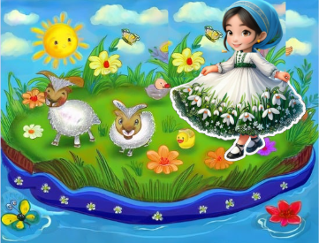
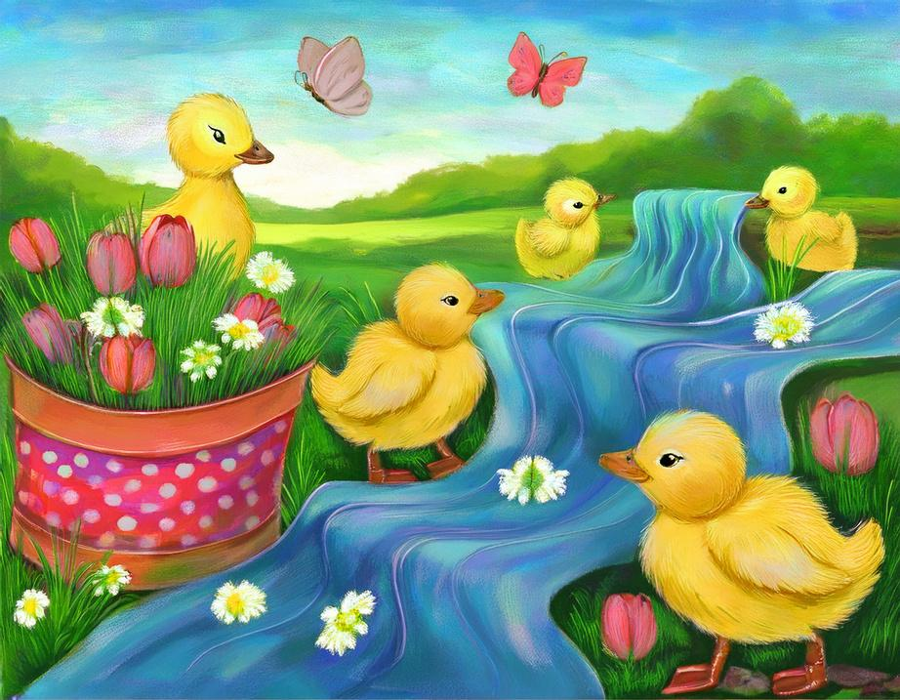
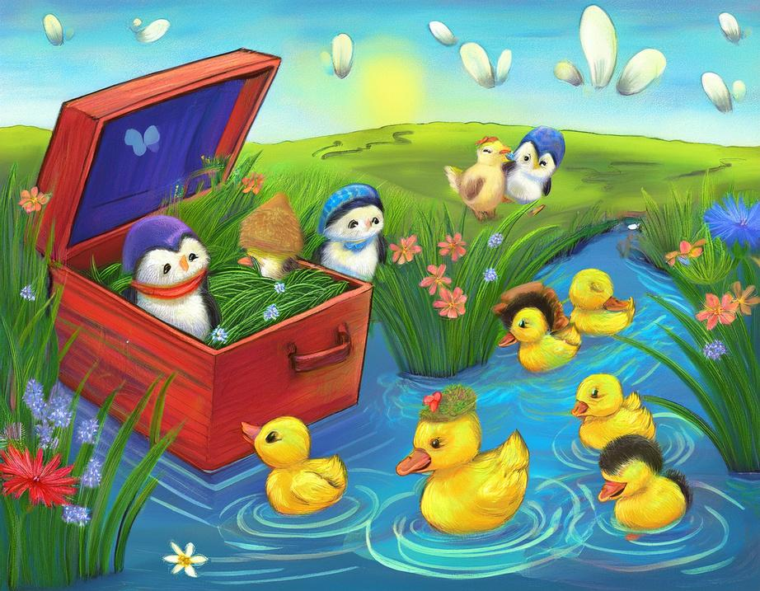
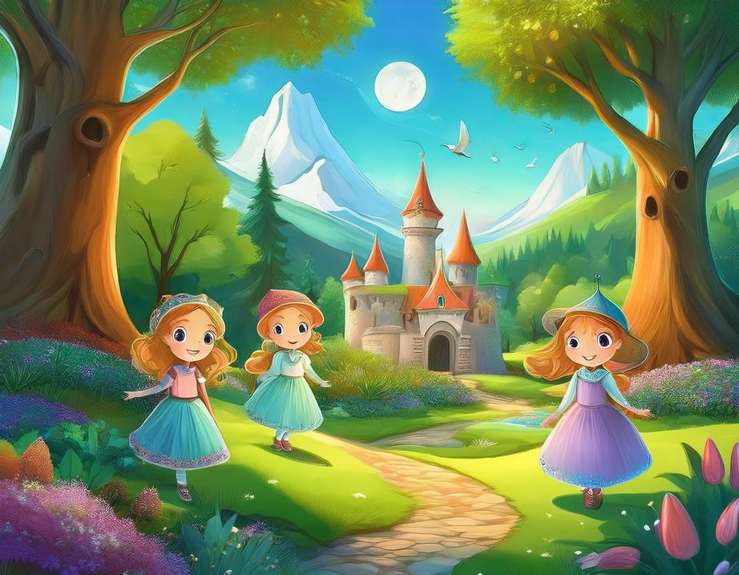
Веснянка
Ішла весна-красна
у синій хустинці.
Несла весна-красна
у скриньці гостинці.
Ягнятам – травицю,
гусятам – водицю,
каченятам – ряску,
а малятам – казку.
(Т. Коломієць)

Slide 27
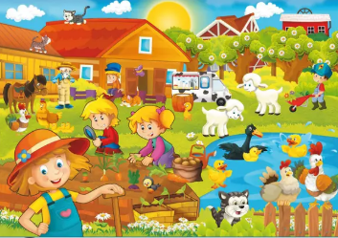
Завдання
Робота з плакатом
Напишіть фокус уваги до даного тексту.

